Slide 1
Реализация пилотного проекта по повышению реального дохода граждан, снижению уровня бедности в Нижегородской области
Заместитель Губернатора,
заместитель Председателя Правительства Нижегородской области
Андрей Николаевич Гнеушев
Апрель 2019 года

Slide 2
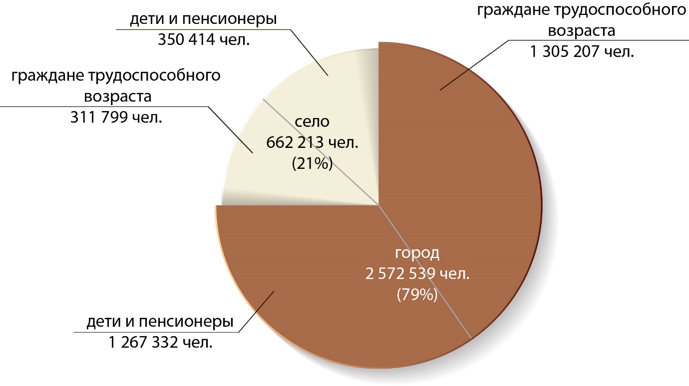
Структура населения Нижегородской области
Количество жителей Нижегородской области – 3 234 752 человек
Всего 322 750 человек (9,9% населения Нижегородской области) имеют доход менее величины прожиточного минимума на одного человека.
Источник: Официальные данные статистики на 01.01.2018 г.

Slide 3
Составляющие денежных доходов населения в 2018 году
Источник:
Единая межведомственная информационно-статистическая система (Единый Интернет-портал Росстата);
Бюллетень денежных доходов и расходов населения Нижегородской области

Slide 4
Структура расходов региона на меры социальной поддержки
Все получатели
64,3 тыс.чел.
Не обращаются за мерами социальной поддержки
20%
Пенсионеры
Семьи с детьми
255,9 тыс. чел.
малоимущих получают меры социальной поддержки
80%
Источник:
1. Данные региональной АИС «Социальная помощь»
2. Структура расходов областного бюджета

Slide 5
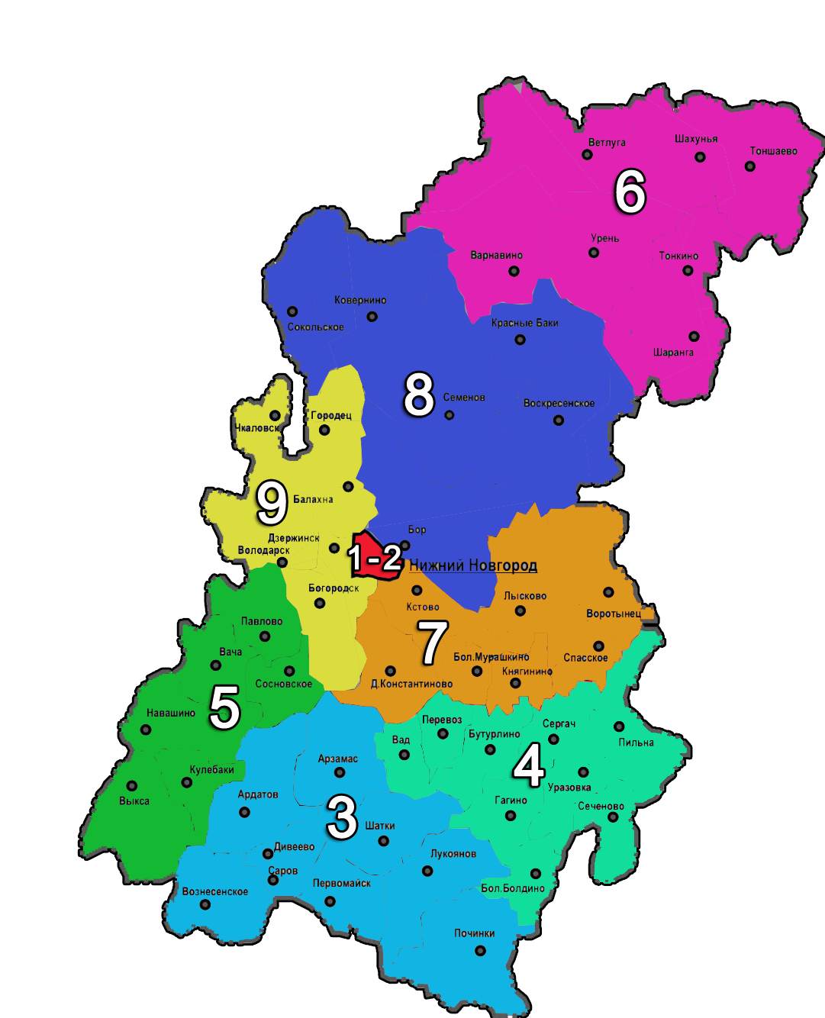
Обследование реального уровня и структуры бедности
в разрезе муниципальных образований
Количество округов | 9
Количество населенных пунктов | 806
Количество выбранных домохозяйств | 6727
Количество проведенных опросов | 6355
Не проживают, либо отказались от ответов на вопросы анкеты | 363
Количество человек в составе семей | 26 664
Количество детей в составе семей | 14 032

Slide 6
Ежемесячные расходы семьи

Slide 7
Портрет малоимущего домохозяйства 2019

Slide 8
Участники реализации социального контракта 2019
СОЦИАЛЬНЫЙ КОНТРАКТ
МЕЖВЕДОМСТВЕННОЕ ВЗАИМОДЕЙСТВИЕ
НАЦИОНАЛЬНЫЕ ПРОЕКТЫ:
«Малое и среднее предпринимательство и поддержка индивидуальной предпринимательской инициативы»
«Демография»
«Здравоохранение»
«Производительность труда и поддержка занятости»

Slide 9
СОГЛАШЕНИЕ С МСП НО
Управление по труду и занятости населения
Постановка на учет – трудоустройство;
Переобучение;
Повышение квалификации;
СОПРОВОЖДЕНИЕ СЕМЬИ
Министерство промышленности
Сознание новых рабочих мест и приоритетное предоставление их участникам Соц.контракта;
Государственный заказ (потребность);
Повышение благосостояния, качества жизни бедных семей, снижение доли бедных домохозяйств
Министерство сельского хозяйства
Сезонная занятость;
Личные подсобные хозяйства;
Министерство образования
Обеспечение местами в д/с;
Образовательные учреждения;
Организация полезной занятости н/летних;
Дополнительное образование н/летних;
УСЗН
Обращение;
Интервью;
Реестр адресных мер социальной поддержки;
Социальный контракт
Социальный контракт
Дорожная карта (индивидуальная программа помощи);
Сопровождение семьи ;
Министерство здравоохранения
Патронаж, вакцинация;
Диспансеризация взрослого населения;
Лечение от алкогольной и наркотической зависимости;
Социальные выплаты
Кредитная организация

Slide 10
Социальный контракт – особый вид государственной помощи
Социальный контракт – как ТЕХНОЛОГИЯ
Право заключения социального контракта и контроль реализации.
Равная ответственность социальных партнеров за реализацию социального контракта с занесением информации в ЕГИССО
Расширение критериев нуждаемости при составлении социального контракта
Личная ответственность гражданина за исполнение социального контракта
в части целевого расходования денежных средств и программы
Введение электронных карт для перечисления денежных средств по социальному контракту
Квотирование рабочих мест для участников социального контракта
Контроль за расходами денежной выплаты по социальному контракту

Slide 11
Предложения по совершенствованию ЕГИССО
Позволит:
Дополнение ЕГИССО сведениями о расходах граждан
Внесение сведений в ЕГИССО о заключении с семьей социального контракта
Внесение сведений об исполнении мероприятий, предусмотренных программой социальной адаптации, всеми субъектами (социальными партнерами)
Межведомственное взаимодействие на базе ЕГИССО с федеральными ведомствами по выявлению доходов и расходов граждан (МВД, Росреестр, Центробанк, ФНС, ФСС, ПФР, ФОМС)

Slide 12
Социальный контракт Нижегородской области
Гражданин +
Органы социальной защиты
УЧАСТНИКИ
Гражданин + Межведомственное
взаимодействие с соц. партнерами
Низкая эффективность
ИПА
Высокоэффективна. Индивидуальна
Низкий фиксированный
РАЗМЕР ВЫПЛАТЫ
С учетом индивидуальной потребности
Отсутствует
СОЦИАЛЬНАЯ КАРТА
Безналичная система расчетов
От 3 месяцев до 1 года
СРОК ДЕЙСТВИЯ
От 3 месяцев до 1,5 лет
КОНТРОЛЬНОЕ СОПРОВОЖДЕНИЕ
Сопровождение семьи на период до 5 лет
Отсутствует
Отсутствует
МОТИВАЦИЯ
Обязательное выполнение условий контракта
Оказание помощи
в трудной жизненной ситуации
ЦЕЛЬ
Вывод семьи из состояния бедности
2018 - 2019
2020 - 2024

Slide 13
СПАСИБО ЗА ВНИМАНИЕ!
Март 2019 года

